Slide 1

ГЛАВНОЕ УПРАВЛЕНИЕ МИНИСТЕРСТВА ЮСТИЦИИ РОССИЙСКОЙ ФЕДЕРАЦИИ
ПО САНКТ-ПЕТЕРБУРГУ И ЛЕНИНГРАДСКОЙ ОБЛАСТИ

Slide 2


Главное управление Минюста России по Санкт-Петербургу и Ленинградской области
Федеральный закон «О некоммерческих организациях»
от 12.01.1996 № 7-ФЗ
Федеральный закон «Об общественных объединениях»
от 19.05.1995 № 82-ФЗ
Федеральный закон «О благотворительной деятельности и добровольчестве (волонтерстве)» от 11.08.1995 № 135-ФЗ
Федеральный закон «О свободе совести и о религиозных объединениях» от 26.09.1997 № 125-ФЗ

Slide 3
Главное управление Минюста России по Санкт-Петербургу и Ленинградской области
Изменения в законодательстве
С 01.09.2025 вступили в силу законодательные изменения, снижающие административную нагрузку на некоммерческие организации.
С 2026 года некоммерческие организации будут обязаны подавать отчеты в виде единой формы исключительно электронным способом через специализированный информационный портал
Минюста России по адресу: https://nco.minjust.gov.ru.

Slide 4
Главное управление Минюста России по Санкт-Петербургу и Ленинградской области
Федеральный закон «О некоммерческих организациях»
от 12.01.1996 № 7-ФЗ
Некоммерческие организации не позднее 15 апреля года, следующего за отчетным, в соответствии с п. 3, 3.1, 3.2 ст. 32 Федерального закона
«О некоммерческих организациях» ежегодно предоставляют непосредственно, либо размещают в сети Интернет на Портале отчетность в следующем порядке:
либо отчеты по формам № ОН0001 и № ОН0002
либо Сообщение о продолжении деятельности
Отчеты по формам № ОН0001, № ОН0002 и Сообщение о продолжении деятельности являются взаимоисключающими видами отчетности

Slide 5
Главное управление Минюста России по Санкт-Петербургу и Ленинградской области
Федеральный закон «Об общественных объединениях»
от 19.05.1995 № 82-ФЗ
Общественные объединения ежегодно, не позднее 15 апреля года следующее за отчетным в соответствии с абз. 4 и 8 ст. 29 Федерального закона «Об общественных объединениях» предоставляют:
информацию о продолжении своей деятельности
отчет по форме № ОН0003

Slide 6
Главное управление Минюста России по Санкт-Петербургу и Ленинградской области
Федеральный закон «О благотворительной деятельности и добровольчестве (волонтерстве)» от 11.08.1995 № 135-ФЗ
Благотворительные организации в соответствии со ст. 19 Федерального закона «О благотворительной деятельности и добровольчестве (волонтерстве)» ежегодно по 31 марта представляют отчет, содержащий сведения о:
финансово-хозяйственной деятельности, подтверждающие соблюдение требований Федерального закона «О благотворительной деятельности и добровольчестве (волонтерстве)» по использованию имущества и расходованию средств благотворительной организации;
персональном составе высшего органа управления благотворительной организацией;
составе и содержании благотворительных программ благотворительной организации (перечень и описание указанных программ);
содержании и результатах деятельности благотворительной организации;
нарушениях требований настоящего Федерального закона, выявленных в результате проверок, проведенных налоговыми органами, и принятых мерах по их устранению.

Slide 7
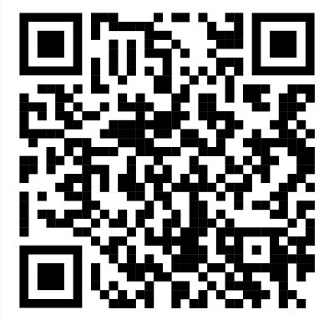
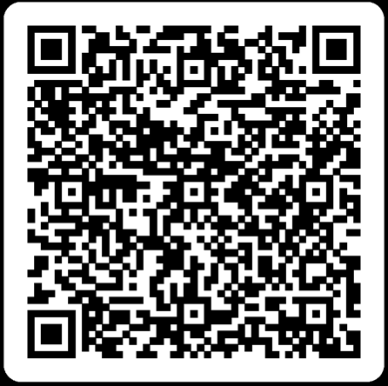
Официальный сайт Главного управления Минюста России по Санкт-Петербургу и Ленинградской области
Главное управление Минюста России по Санкт-Петербургу и Ленинградской области
Сайт - https://to78.minjust.gov.ru
Формы отчетности некоммерческих организаций

Slide 8
Главное управление Минюста России по Санкт-Петербургу и Ленинградской области
Размещение отчетов
Согласно ст. 32 Федерального закона № 7-ФЗ некоммерческие организации обязаны ежегодно представлять в уполномоченный орган документы, содержащие отчет о своей деятельности. Формы и сроки представления указанных документов определяются уполномоченным органом.
Приказ Минюста России от 30.09. 2021 №185 «О формах и сроках представления в Министерство юстиции Российской Федерации отчетности некоммерческих организаций»
Приказ Минюста России от 07.10.2010 № 252 «О порядке размещения в сети интернет отчетов о деятельности и сообщений о продолжении деятельности некоммерческих организаций»

Slide 9
Главное управление Минюста России по Санкт-Петербургу и Ленинградской области
Размещение уставов
Согласно абз. 4 п. 3.2 ст. 32 Федерального закона № 7-ФЗ некоммерческие организации обязаны размещать устав некоммерческой организации на информационном ресурсе уполномоченного органа в информационно-телекоммуникационной сети «Интернет» в порядке и сроки, которые определены уполномоченным органом.
Приказ Министерства юстиции Российской Федерации от 05.06.2024 № 180 «Об утверждении Порядка и сроков размещения некоммерческими организациями (за исключением политических партий) устава на информационном ресурсе Министерства юстиции Российской Федерации в информационно-телекоммуникационной сети «Интернет»

Slide 10
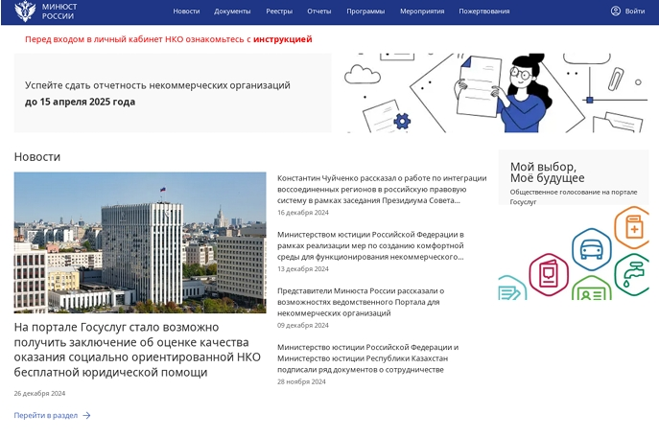
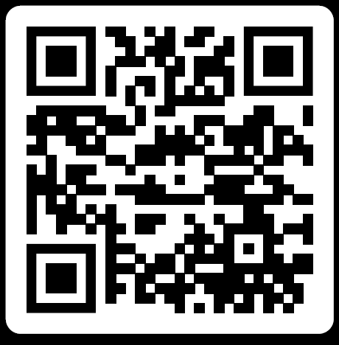
Главное управление Минюста России по Санкт-Петербургу и Ленинградской области
Информационный портал Минюста России

Slide 11
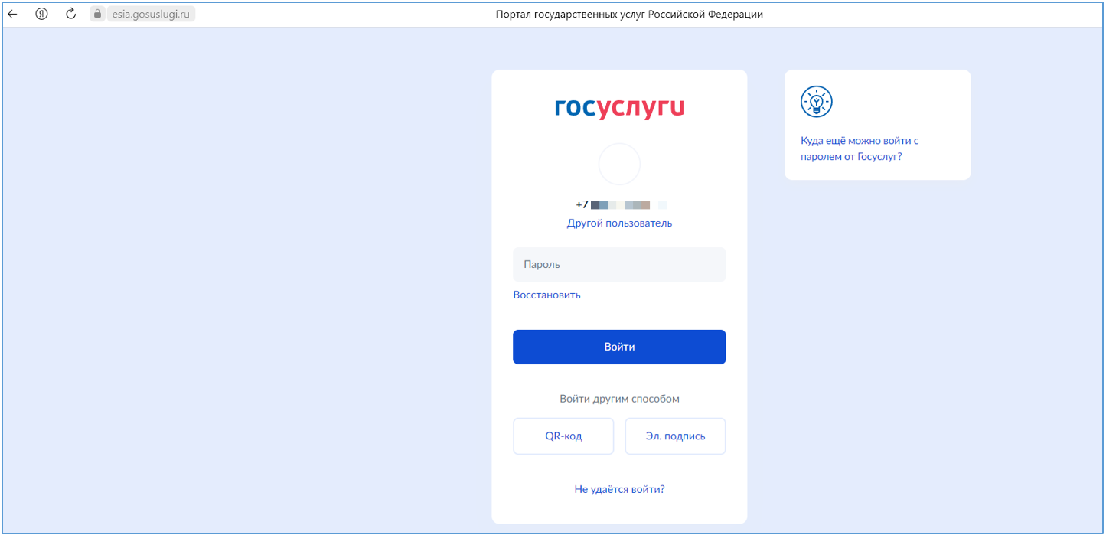
Главное управление Минюста России по Санкт-Петербургу и Ленинградской области

Slide 12
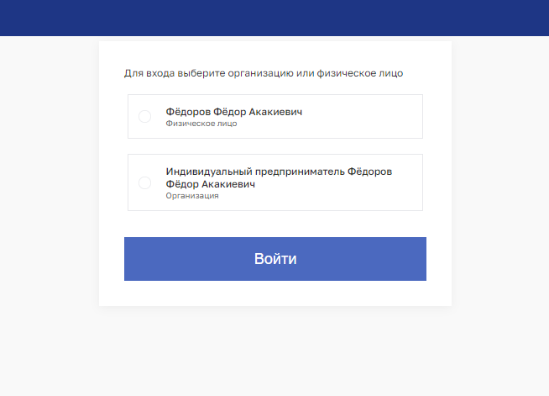
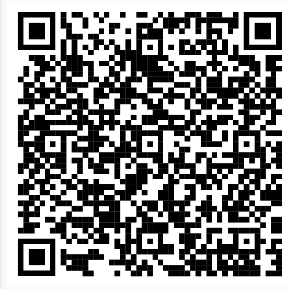
Главное управление Минюста России по Санкт-Петербургу и Ленинградской области
Внимание
Если не отображается необходимая организация, то необходимо выполнить действия, описанные в статье https://www.gosuslugi.ru/help/faq/company_profile/kak_sozdat_uz_ul.

Slide 13
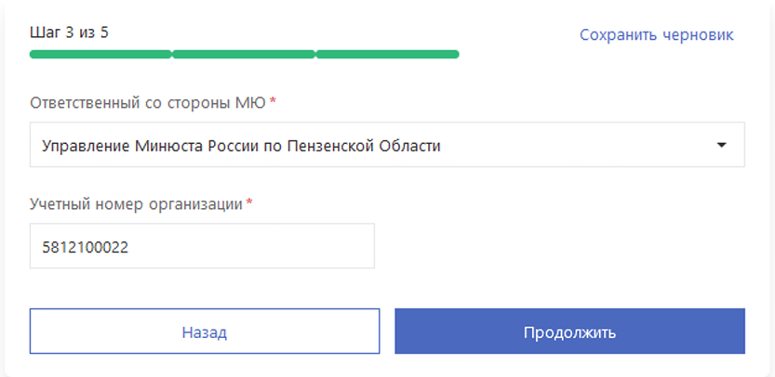
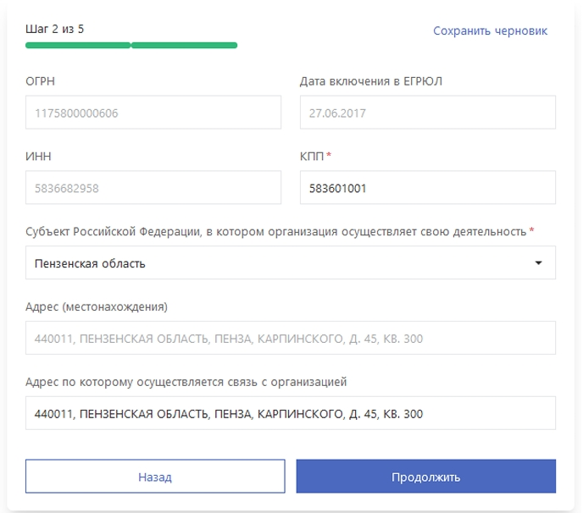
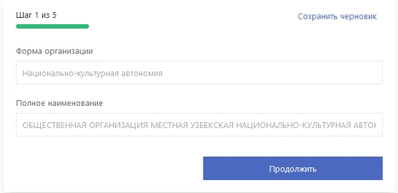
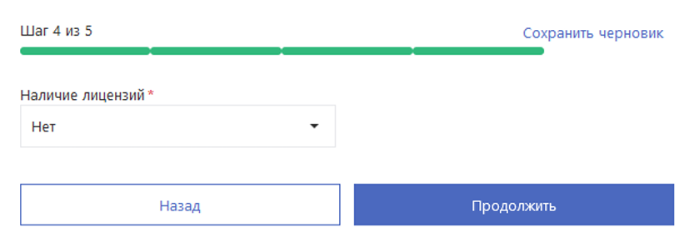
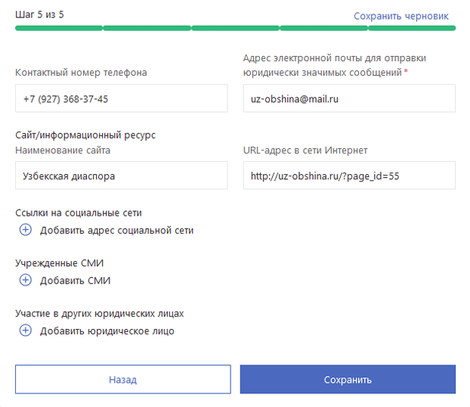
Главное управление Минюста России по Санкт-Петербургу и Ленинградской области
Пред заполненные данные об Организации
Вкладка «Профиль»

Slide 14
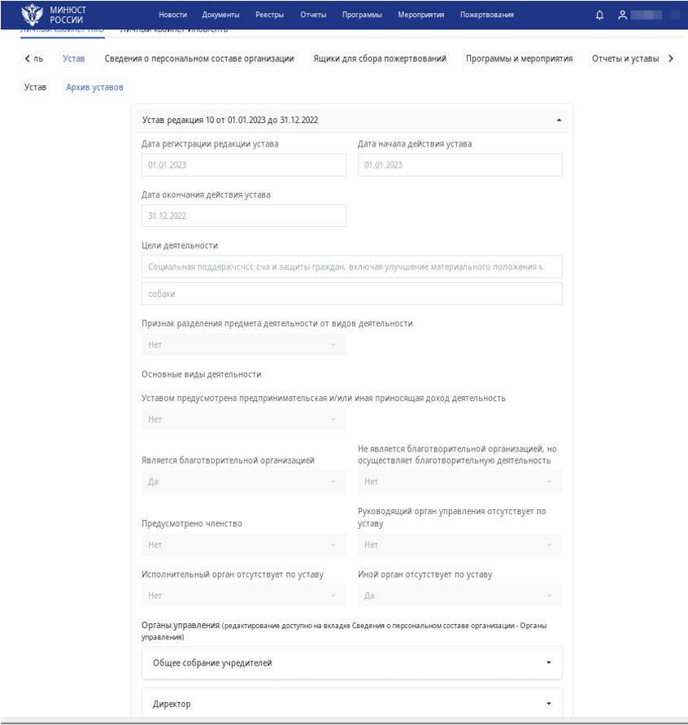
Главное управление Минюста России по Санкт-Петербургу и Ленинградской области
Вкладка «Устав»

Slide 15
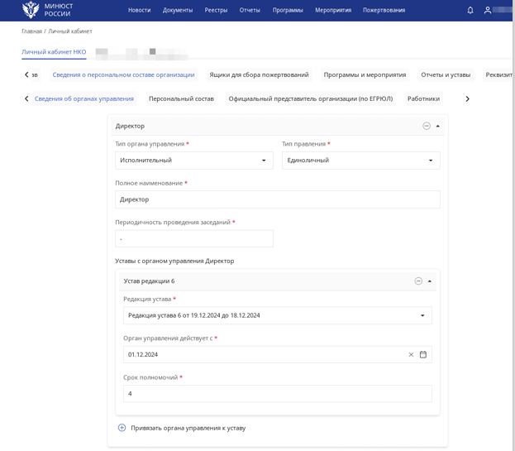
Главное управление Минюста России по Санкт-Петербургу и Ленинградской области
Вкладка «Сведения о персональном составе организации»

Slide 16
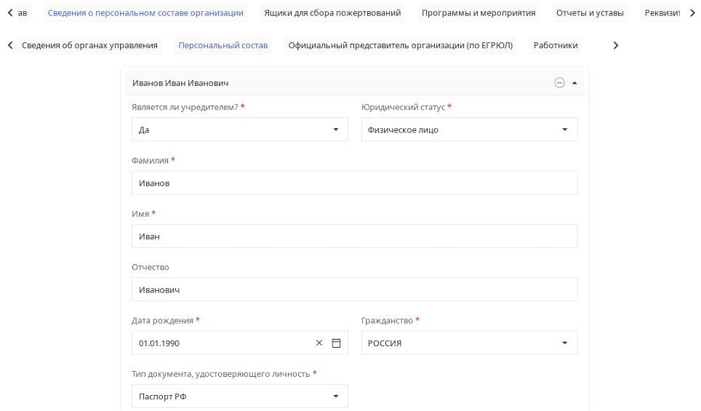
Главное управление Минюста России по Санкт-Петербургу и Ленинградской области
Вкладка «Сведения о персональном составе организации»

Slide 17
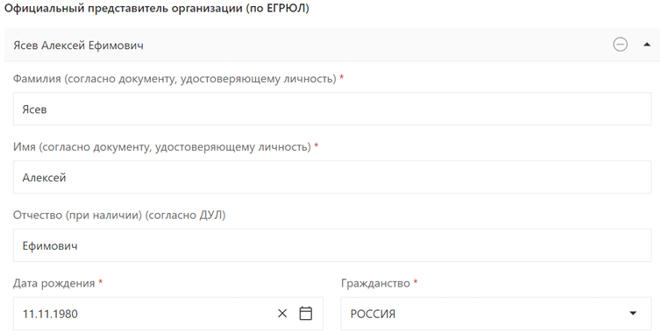
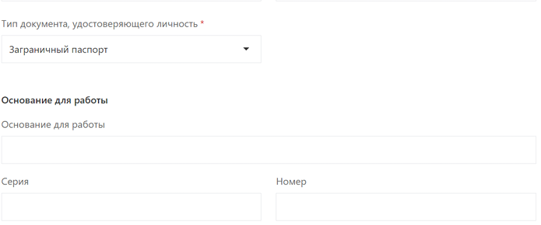
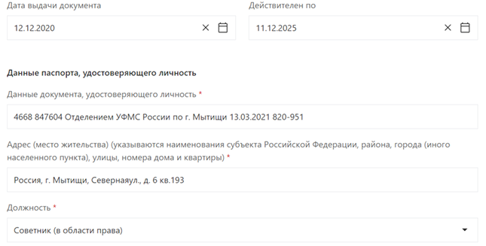
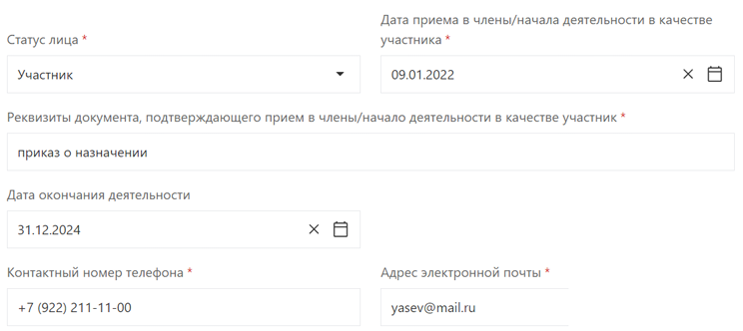
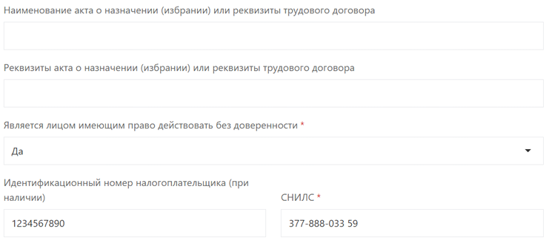
Главное управление Минюста России по Санкт-Петербургу и Ленинградской области
Вкладка «Сведения о персональном составе организации»

Slide 18
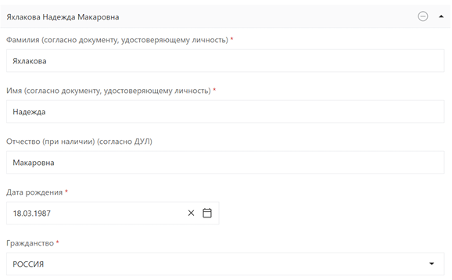
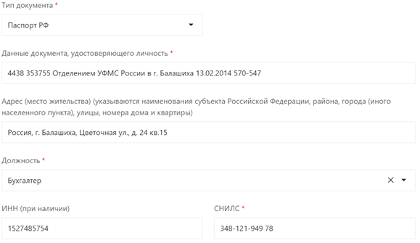
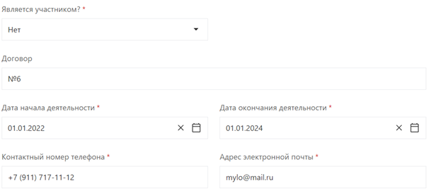
Главное управление Минюста России по Санкт-Петербургу и Ленинградской области
Вкладка «Сведения о персональном составе организации»

Slide 19
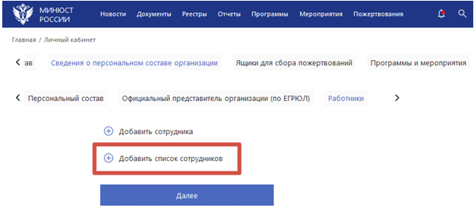
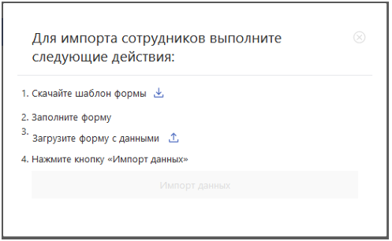
Главное управление Минюста России по Санкт-Петербургу и Ленинградской области
Вкладка «Сведения о персональном составе организации»

Slide 20
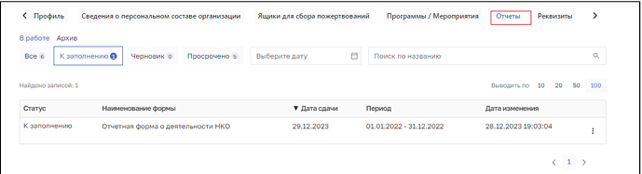

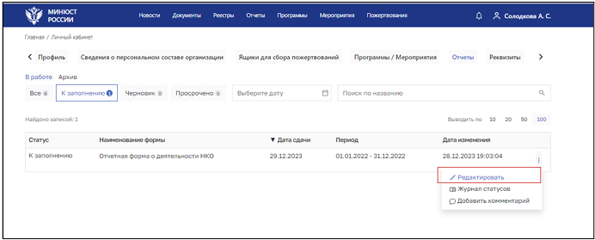
Главное управление Минюста России по Санкт-Петербургу и Ленинградской области
Вкладка «Отчеты и Уставы»

Slide 21
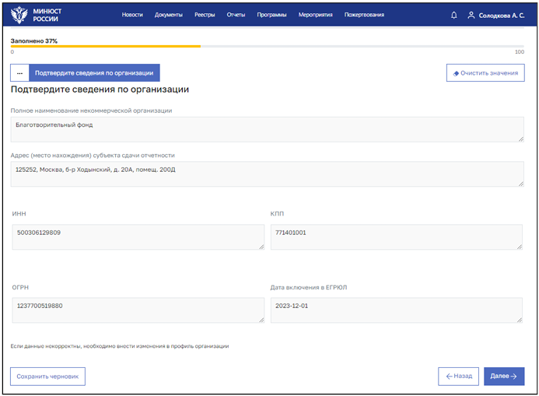
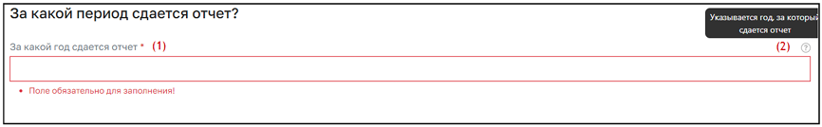
Главное управление Минюста России по Санкт-Петербургу и Ленинградской области
Вкладка
«Отчеты и Уставы»

Slide 22
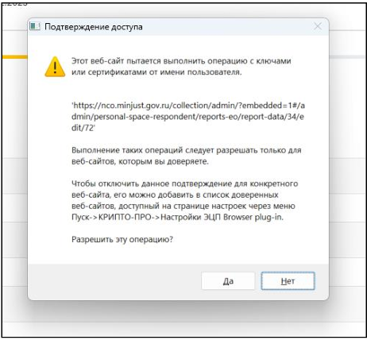
Главное управление Минюста России по Санкт-Петербургу и Ленинградской области
Подписание отчета

Slide 23
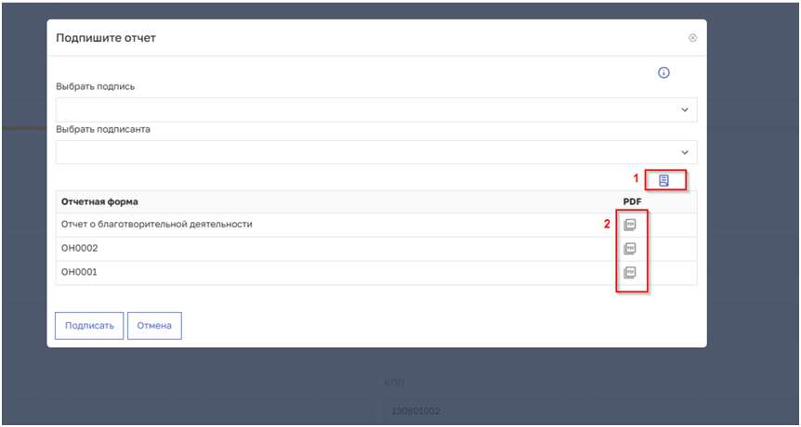
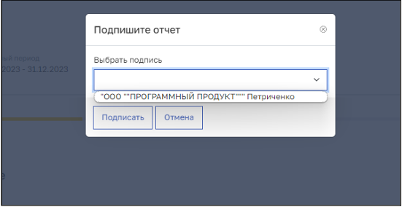
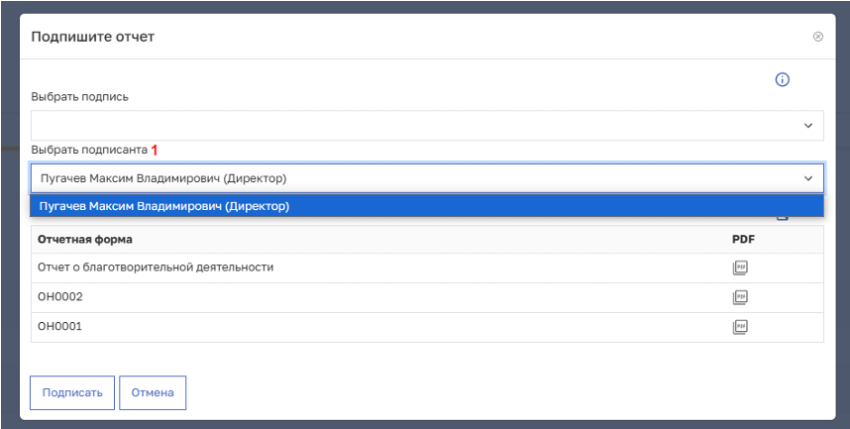
Главное управление Минюста России по Санкт-Петербургу и Ленинградской области
Подписание отчета

Slide 24
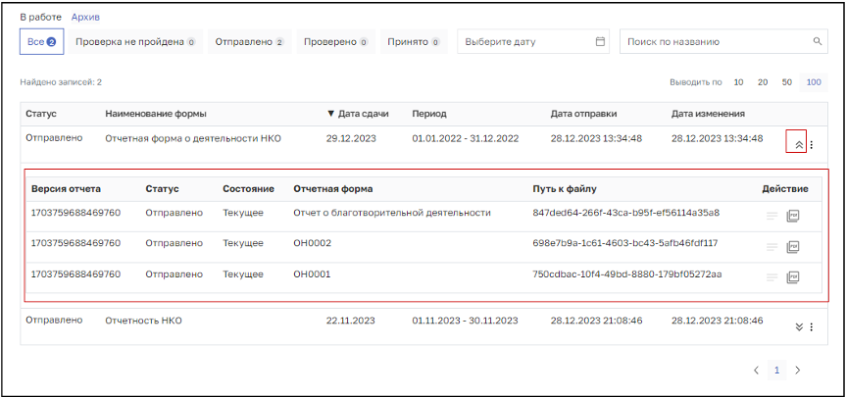
Главное управление Минюста России по Санкт-Петербургу и Ленинградской области
Отправленные отчеты

Slide 25
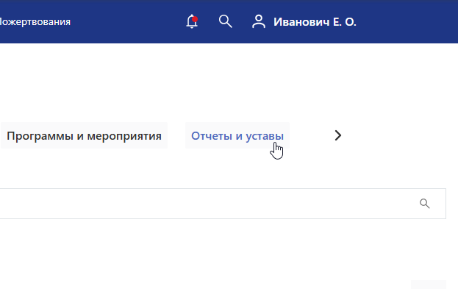
Главное управление Минюста России по Санкт-Петербургу и Ленинградской области
Размещение Устава Организации
Вкладка «Отчет и уставы»

Slide 26
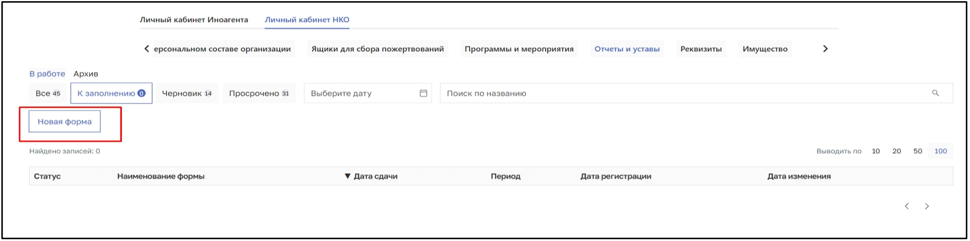
Главное управление Минюста России по Санкт-Петербургу и Ленинградской области
Нажать «Новая форма»

Slide 27
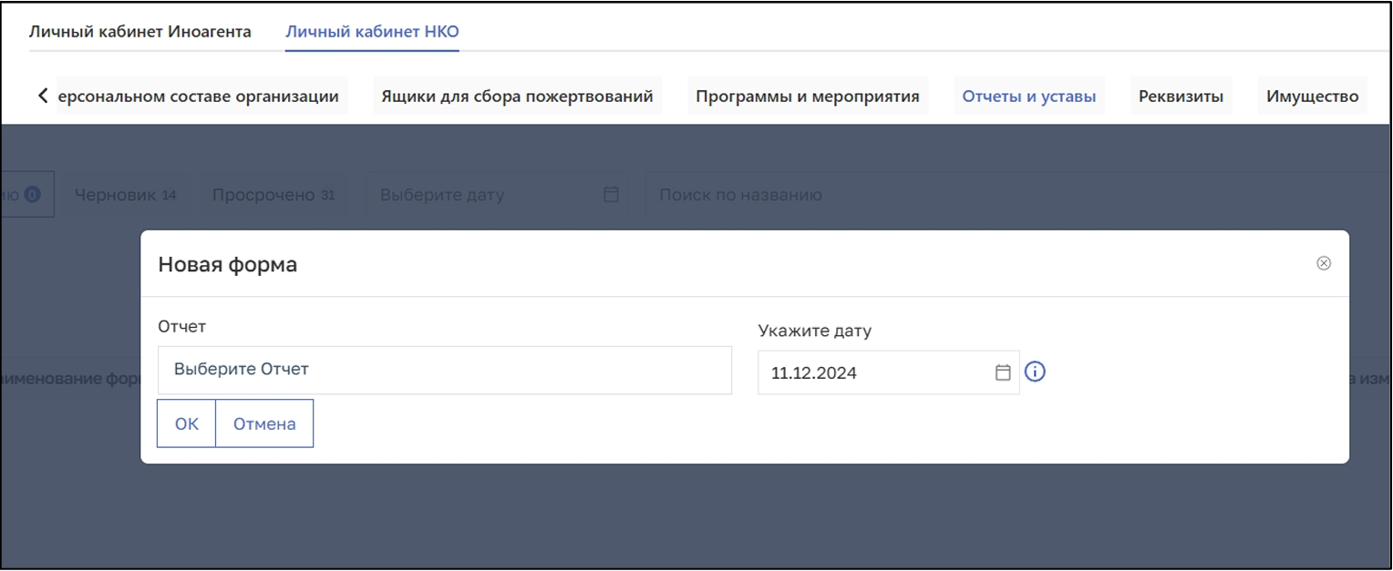
Главное управление Минюста России по Санкт-Петербургу и Ленинградской области
Подача первичных сведений о регистрации устава (до 01.04.2025)
Дата внесения записи об изменении Устава в ЕГРЮЛ

Slide 28
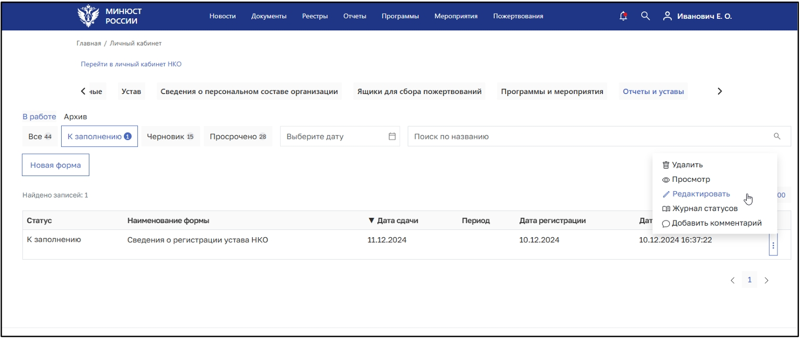
Главное управление Минюста России по Санкт-Петербургу и Ленинградской области
2
1
Нажать «Редактировать»

Slide 29
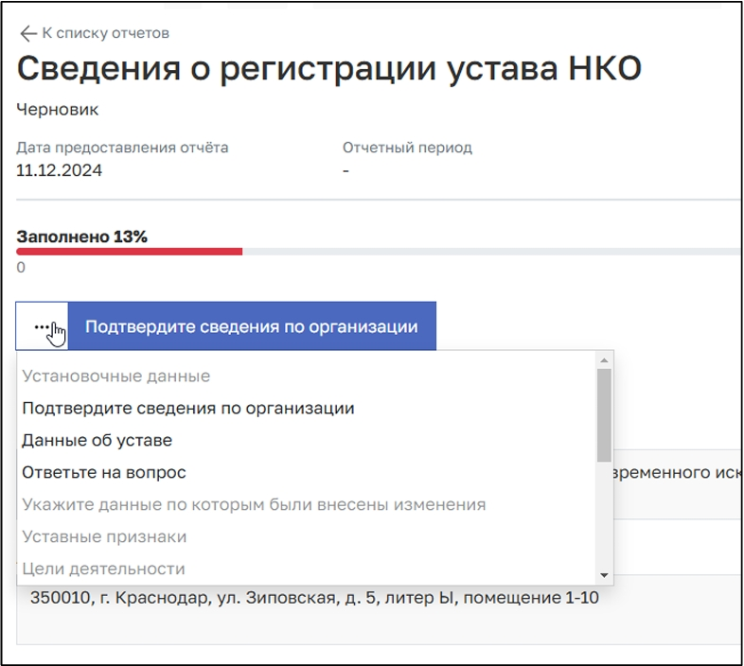
Главное управление Минюста России по Санкт-Петербургу и Ленинградской области

Slide 30
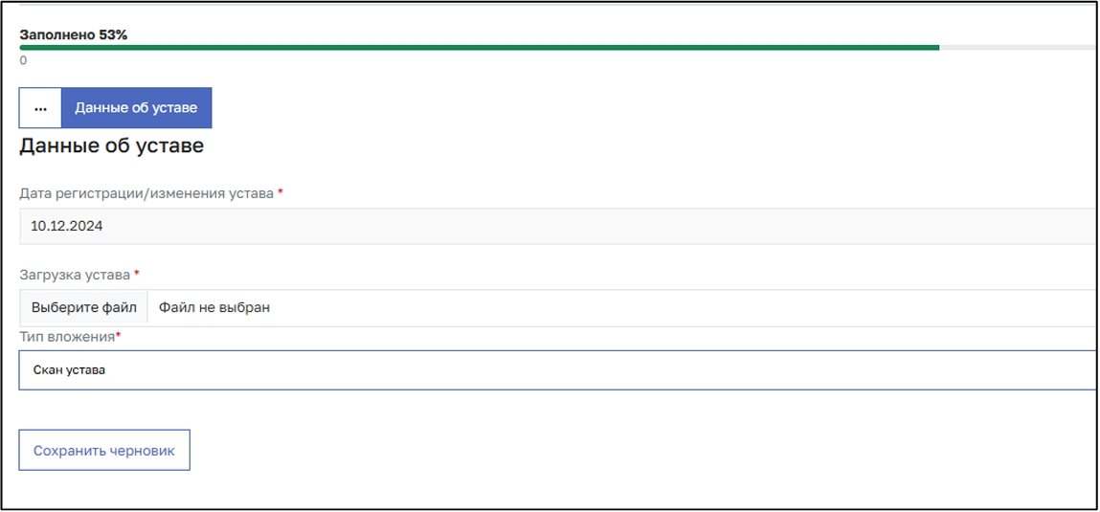
Главное управление Минюста России по Санкт-Петербургу и Ленинградской области

Slide 31
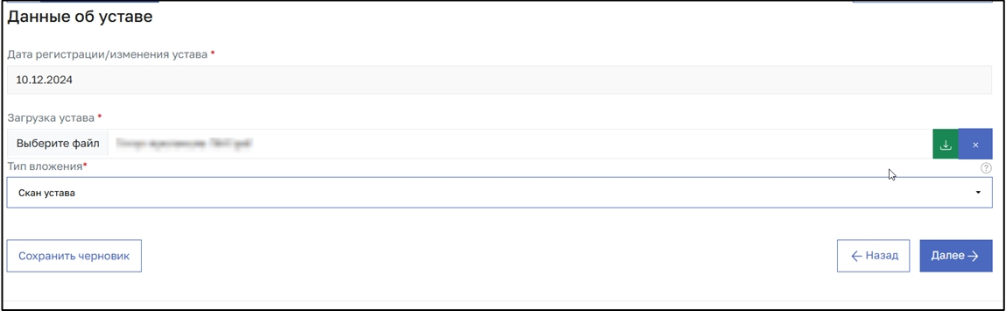
Главное управление Минюста России по Санкт-Петербургу и Ленинградской области

Slide 32
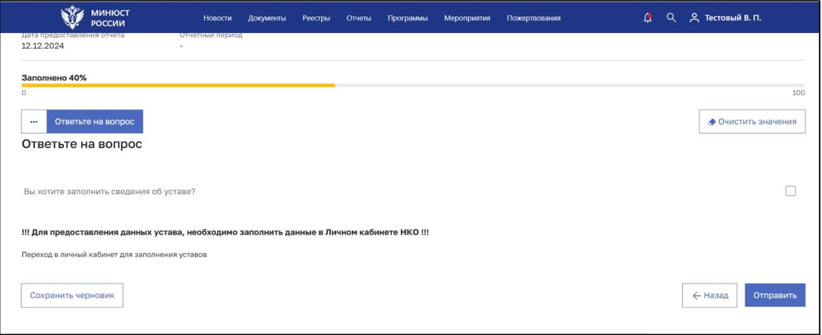
Главное управление Минюста России по Санкт-Петербургу и Ленинградской области

Slide 33
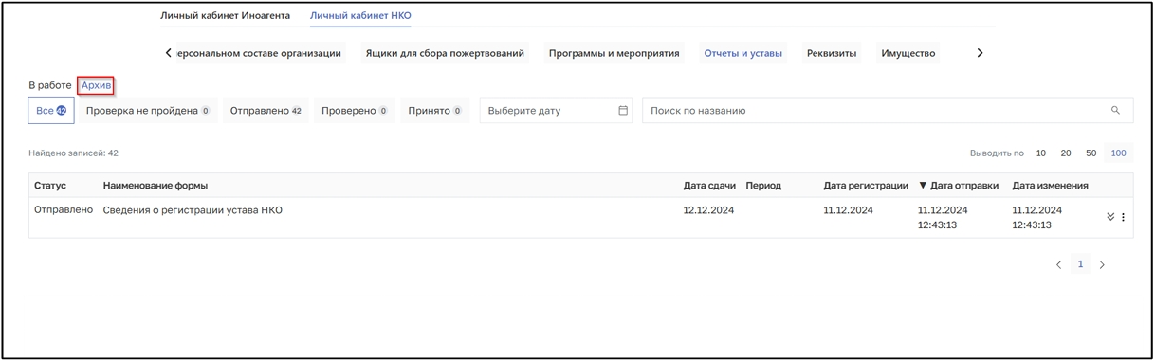
Главное управление Минюста России по Санкт-Петербургу и Ленинградской области
Вкладка «Архив»

Slide 34
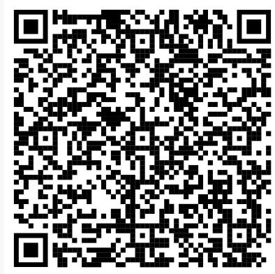
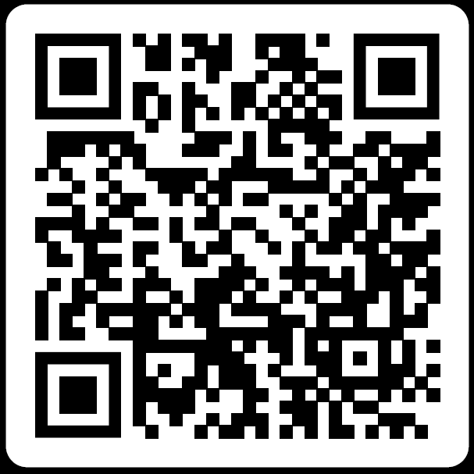
Главное управление Минюста России по Санкт-Петербургу и Ленинградской области
Инструкции по работе с Порталом на сайте Главного управления Минюста России
по Санкт-Петербургу и Ленинградской области
Вопрос-ответ на Портале Минюста России

Slide 35
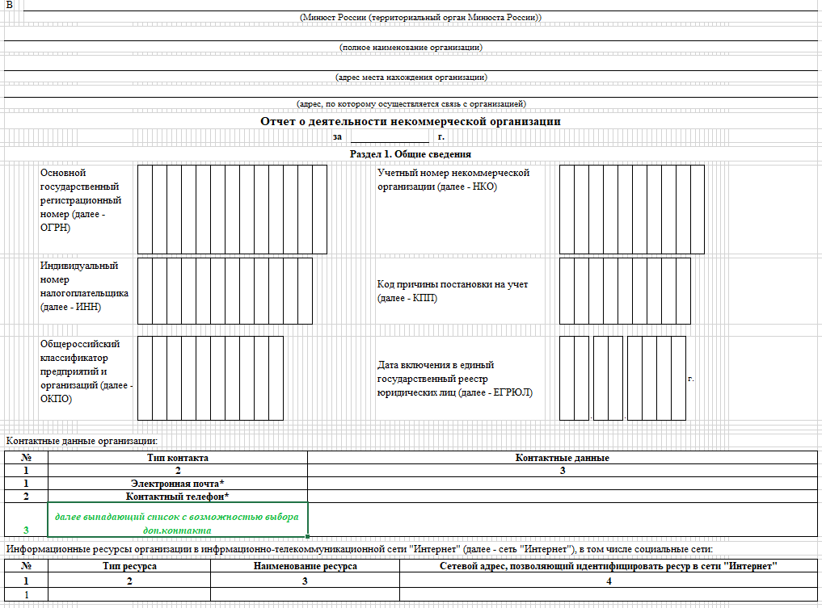
Главное управление Минюста России по Санкт-Петербургу и Ленинградской области
Проект единого отчеты для НКО Раздел 1

Slide 36
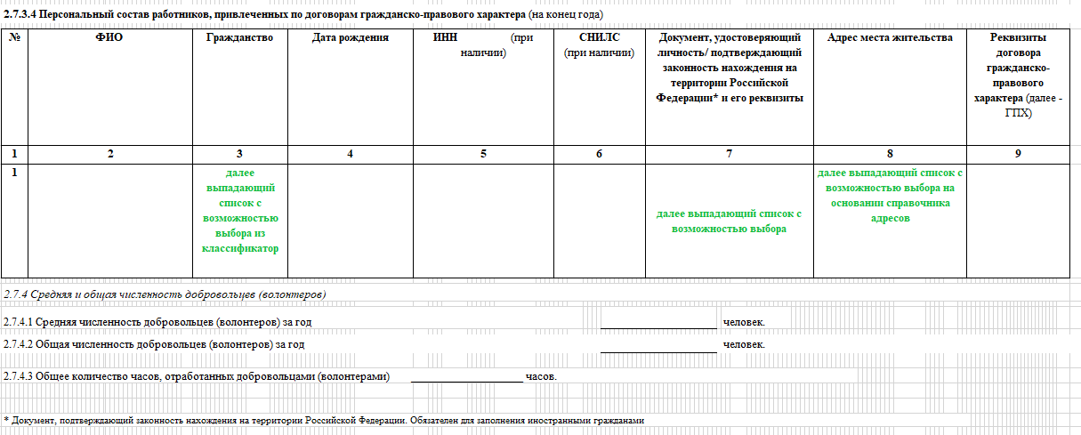
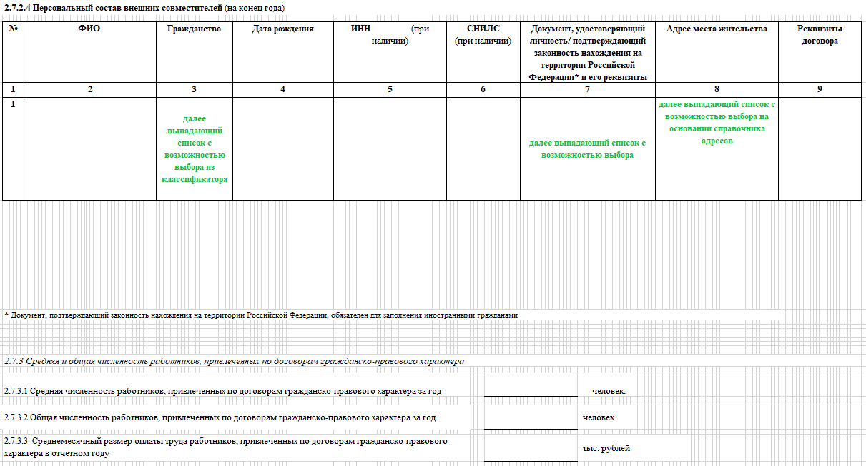
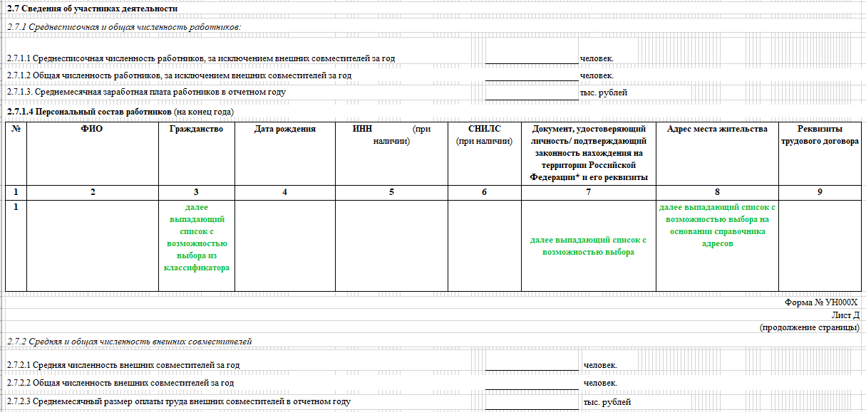
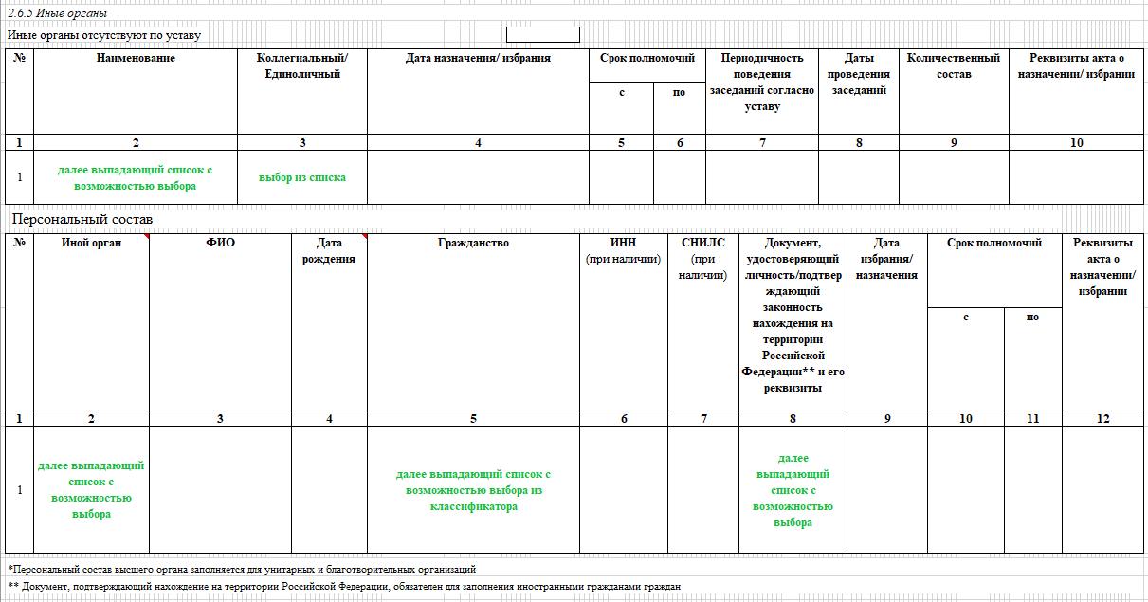






Главное управление Минюста России по Санкт-Петербургу и Ленинградской области
Проект единого отчеты для НКО Раздел 2

Slide 37



Главное управление Минюста России по Санкт-Петербургу и Ленинградской области
Проект единого отчеты для НКО Раздел 3

Slide 38






Главное управление Минюста России по Санкт-Петербургу и Ленинградской области
Проект единого отчеты для НКО Раздел 4

Slide 39



Главное управление Минюста России по Санкт-Петербургу и Ленинградской области
Проект единого отчеты для НКО Раздел 5

Slide 40

Главное управление Минюста России по Санкт-Петербургу и Ленинградской области
Проект единого отчеты для НКО Раздел 6

Slide 41

Главное управление Минюста России по Санкт-Петербургу и Ленинградской области
Проект единого отчеты для НКО Раздел 7

Slide 42

Главное управление Минюста России по Санкт-Петербургу и Ленинградской области
Проект единого отчеты для НКО Раздел 8

Slide 43
ГЛАВНОЕ УПРАВЛЕНИЕ МИНИСТЕРСТВА ЮСТИЦИИ РОССИЙСКОЙ ФЕДЕРАЦИИ
ПО САНКТ-ПЕТЕРБУРГУ И ЛЕНИНГРАДСКОЙ ОБЛАСТИ
https://to78.minjust.gov.ru

Slide 44

ГЛАВНОЕ УПРАВЛЕНИЕ МИНИСТЕРСТВА ЮСТИЦИИ РОССИЙСКОЙ ФЕДЕРАЦИИ
ПО САНКТ-ПЕТЕРБУРГУ И ЛЕНИНГРАДСКОЙ ОБЛАСТИ
Опрос НКО

